Slide 1
ТЕМА №19
Матрици

Slide 2
Съдържание
Тема 19: Матрици
Матрици и геометрии
Транслация
Мащабиране
Ротация

Slide 3
Матрици и геометрии

Slide 4
Употреба
Употреба на матрици
Моделиране на трансформации
(транслация, ротация, мащабиране)
Анимация чрез матрици
Проекция и перспектива
Контрол на гледната точка

Slide 5
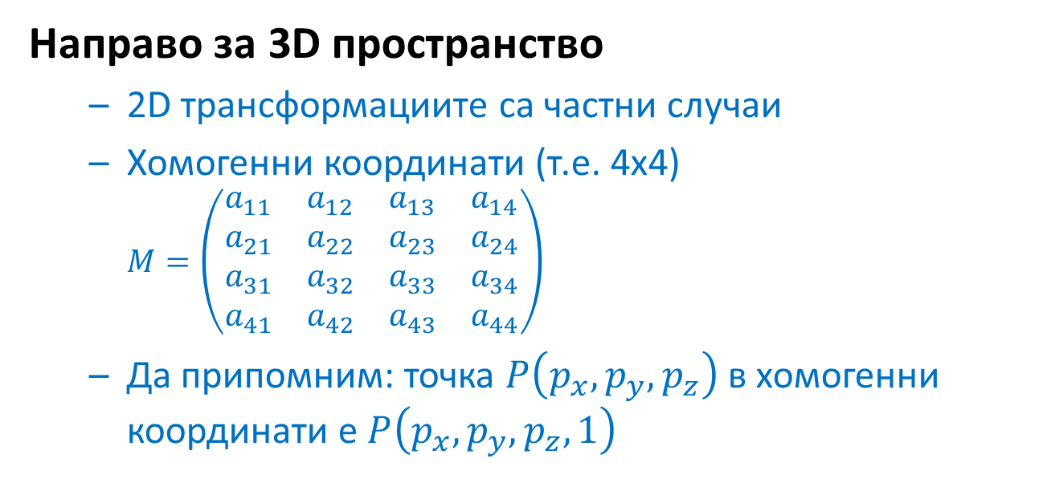
Матриците
Направо за 3D пространство
2D трансформациите са частни случаи
Хомогенни координати (т.е. 4х4)
$$M=\left(\begin{matrix}a_{11} & a_{12} & a_{13} & a_{14} \\ a_{21} & a_{22} & a_{23} & a_{24} \\ a_{31} & a_{32} & a_{33} & a_{34} \\ a_{41} & a_{42} & a_{43} & a_{44}\end{matrix}\right)$$
Да припомним: точка $P\left(p_{x},p_{y},p_{z}\right)$ в хомогенни координати е $P\left(p_{x},p_{y},p_{z},1\right)$

Slide 6
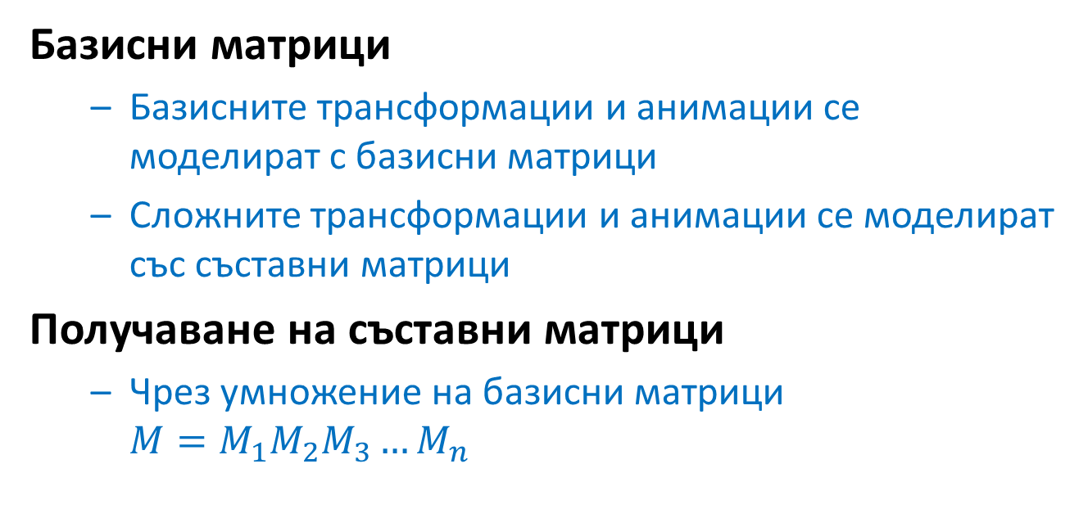
Видове матрици
Базисни матрици
Базисните трансформации и анимации се моделират с базисни матрици
Сложните трансформации и анимации се моделират със съставни матрици
Получаване на съставни матрици
Чрез умножение на базисни матрици
$$M=M_{1}M_{2}M_{3}…M_{n}$$

Slide 7
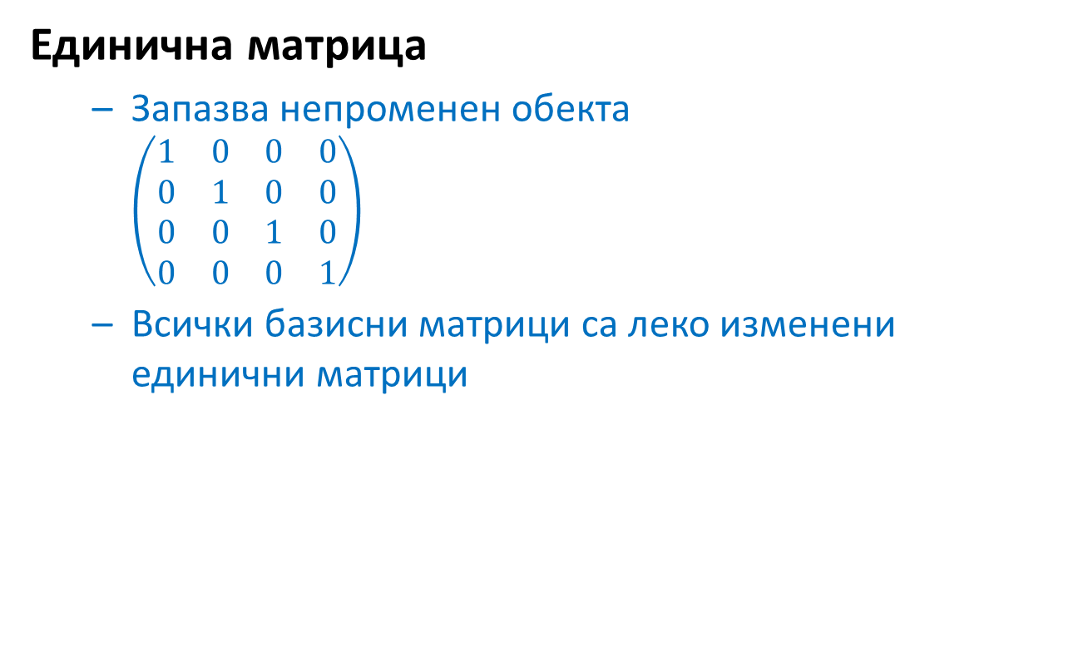
Единична матрица
Запазва непроменен обекта
$$\left(\begin{matrix}1 & 0 & 0 & 0 \\ 0 & 1 & 0 & 0 \\ 0 & 0 & 1 & 0 \\ 0 & 0 & 0 & 1\end{matrix}\right)$$
Всички базисни матрици са леко изменени единични матрици

Slide 8
Характеристики
Преимущества
Почти всичко се прави с матрици
Лесно и еднотипно изчисляване
Вместо няколко базисни матрици се ползва направо съставната им
Налични са в много графични системи
Недостатъци
Всяват страх у непросветените

Slide 9
Геометрии
Геометрии в Компютърната графика
Конгруентна геометрия
(еднаквостна геометрия, напр. Евклидовата)
Конформална геометрия
(геометрия на подобностите)
Афинна геометрия
Проективна геометрия
Топологична геометрия

Slide 10
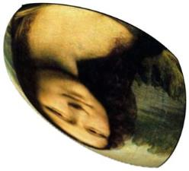
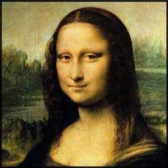
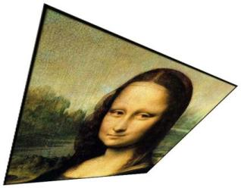

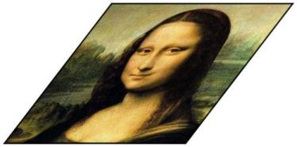
Различните геометрии
Топологична
Конгруентна
Проективна
Конформална
Афинна

Slide 11
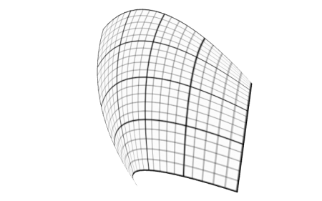
Да ги видим
Плочка се деформации според свойствата на различни геометрии

Slide 12
Сравнение
Сравнение на геометриите
В някои геометрии само някои трансформации (т.е. матрици) са приложими
* Топологичната е включена само за пълнота, в нея не всичко може да се направи с матрици
 | Транслация и ротация | Промяна на мащаб | Скосяване | Централна проекция | Сферично отражение
Конгруентна | ДА | --- | --- | --- | ---
Конформална | ДА | ДА | --- | --- | ---
Афинна | ДА | ДА | ДА | --- | ---
Проективна | ДА | ДА | ДА | ДА | ---
Топологична* | ДА | ДА | ДА | ДА | ДА

Slide 13
Също и само някои свойства се запазват в някои геометрии
 | Дължини | Ъгли | Успоредност | Линейност | Инцидентност
Конгруентна | ДА | ДА | ДА | ДА | ДА
Конформална | --- | ДА | ДА | ДА | ДА
Афинна | --- | --- | ДА | ДА | ДА
Проективна | --- | --- | --- | ДА | ДА
Топологична | --- | --- | --- | --- | ДА

Slide 14
Мощност
Друг факултет
Мощност на геометриите
Топологична
Друг курс
Проективна
Друга тема
Афинна
Конформална
Тази тема
Конгруентна

Slide 15
Пример с трансформационна матрица
Ако има коефициенти за скосяване
Не е подходяща за афинни трансформации
Използването ѝ ще развали ъглите
(В компютърната графика „използване на матрица“ означава умножение на вектори или матрици с тази матрица)

Slide 16
Транслация

Slide 17



Транслация
Транслация без матрица
Стандартно събиране на вектори
$$P+\vec{v}=\left(p_{x}+v_{x},p_{y}+v_{y},p_{z}+v_{z}\right)$$
$$\vec{v}$$
$$\vec{p}$$
P

Slide 18
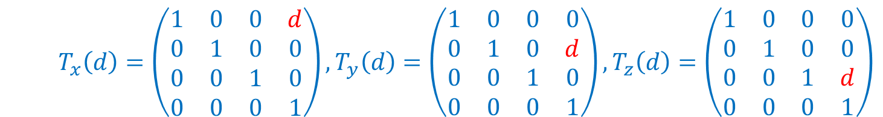
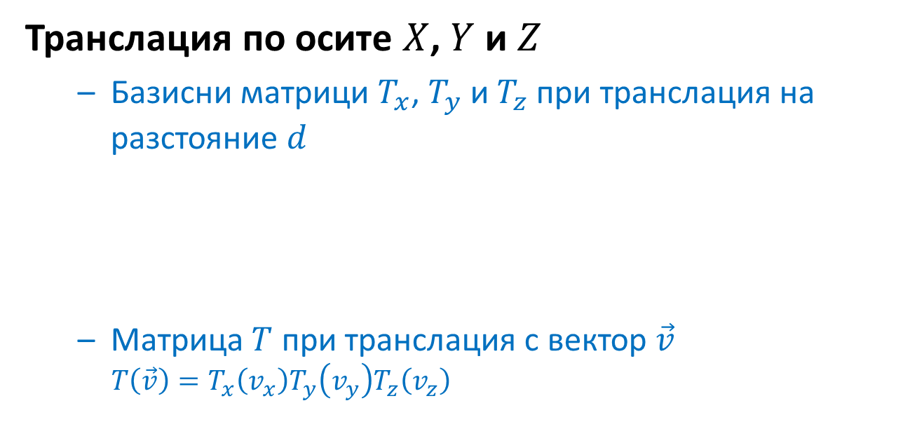
Транслация с матрица
Транслация по осите $X$, $Y$ и $Z$
Базисни матрици $T_{x}$, $T_{y}$ и $T_{z}$ при транслация на разстояние $d$
Матрица $T$ при транслация с вектор $\vec{v}$
$$T\left(\vec{v}\right)=T_{x}\left(v_{x}\right)T_{y}\left(v_{y}\right)T_{z}\left(v_{z}\right)$$
$$T_{x}\left(d\right)=\left(\begin{matrix}1 & 0 & 0 & d \\ 0 & 1 & 0 & 0 \\ 0 & 0 & 1 & 0 \\ 0 & 0 & 0 & 1\end{matrix}\right),T_{y}\left(d\right)=\left(\begin{matrix}1 & 0 & 0 & 0 \\ 0 & 1 & 0 & d \\ 0 & 0 & 1 & 0 \\ 0 & 0 & 0 & 1\end{matrix}\right),T_{z}\left(d\right)=\left(\begin{matrix}1 & 0 & 0 & 0 \\ 0 & 1 & 0 & 0 \\ 0 & 0 & 1 & d \\ 0 & 0 & 0 & 1\end{matrix}\right)$$

Slide 19

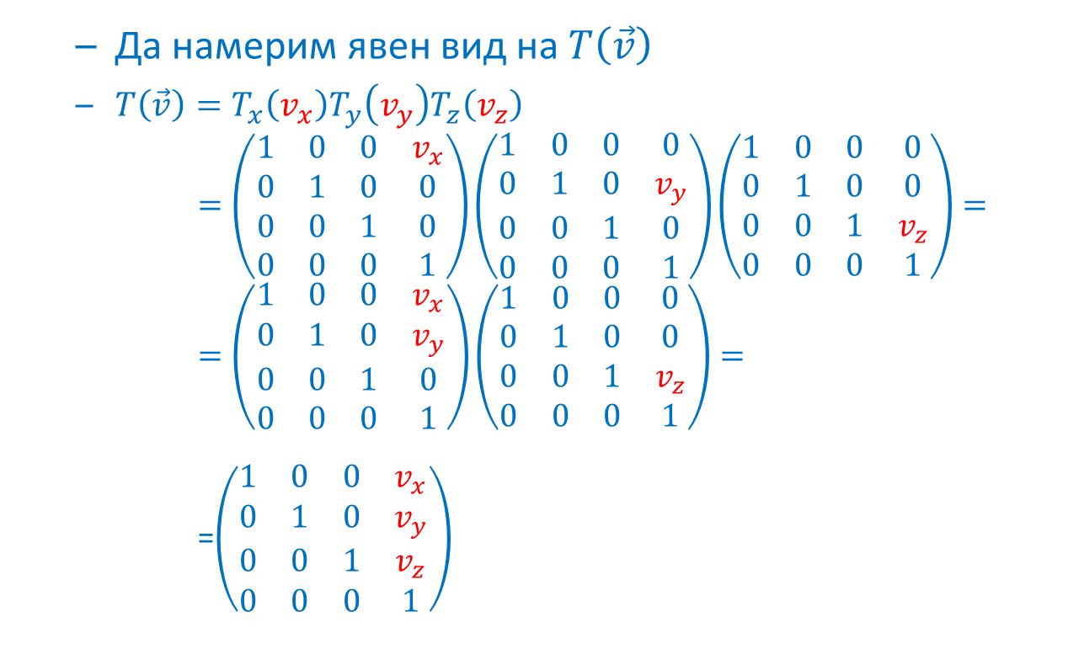
Да намерим явен вид на $T\left(\vec{v}\right)$
$T\left(\vec{v}\right)=T_{x}\left(v_{x}\right)T_{y}\left(v_{y}\right)T_{z}\left(v_{z}\right)$
$$=\left(\begin{matrix}1 & 0 & 0 & v_{x} \\ 0 & 1 & 0 & 0 \\ 0 & 0 & 1 & 0 \\ 0 & 0 & 0 & 1\end{matrix}\right)\left(\begin{matrix}1 & 0 & 0 & 0 \\ 0 & 1 & 0 & v_{y} \\ 0 & 0 & 1 & 0 \\ 0 & 0 & 0 & 1\end{matrix}\right)\left(\begin{matrix}1 & 0 & 0 & 0 \\ 0 & 1 & 0 & 0 \\ 0 & 0 & 1 & v_{z} \\ 0 & 0 & 0 & 1\end{matrix}\right)=$$
$$=\left(\begin{matrix}1 & 0 & 0 & v_{x} \\ 0 & 1 & 0 & v_{y} \\ 0 & 0 & 1 & 0 \\ 0 & 0 & 0 & 1\end{matrix}\right)\left(\begin{matrix}1 & 0 & 0 & 0 \\ 0 & 1 & 0 & 0 \\ 0 & 0 & 1 & v_{z} \\ 0 & 0 & 0 & 1\end{matrix}\right)=$$
=$\left(\begin{matrix}1 & 0 & 0 & v_{x} \\ 0 & 1 & 0 & v_{y} \\ 0 & 0 & 1 & v_{z} \\ 0 & 0 & 0 & 1\end{matrix}\right)$
$$\vec{v}\left(vx,vy,vz\right)$$

Slide 20
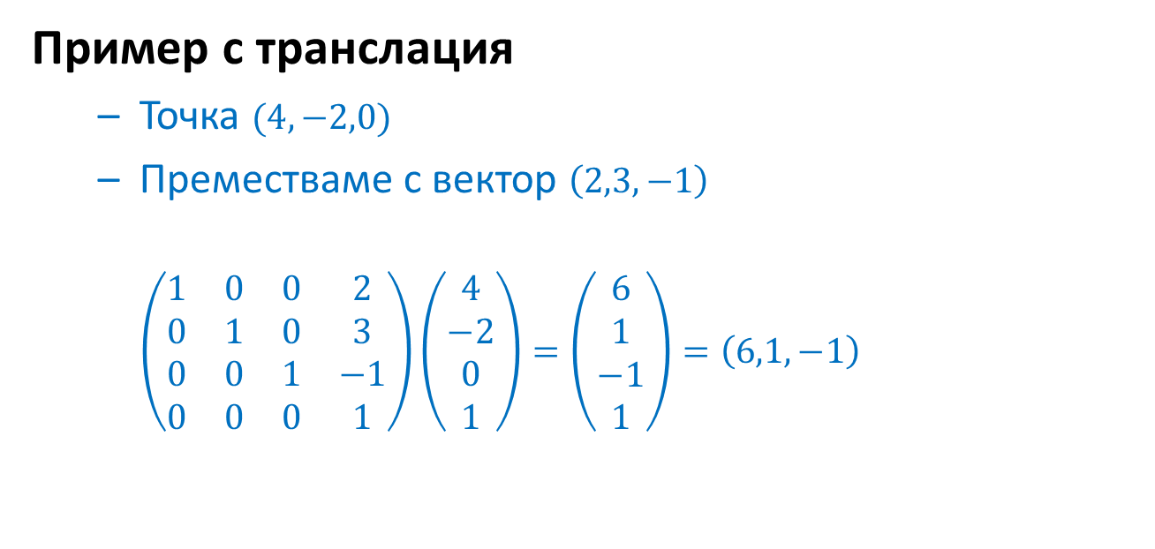
Пример
Пример с транслация
Точка $(4,−2,0)$
Преместваме с вектор $\left(2,3,−1\right)$
$$\left(\begin{matrix}1 & 0 & 0 & 2 \\ 0 & 1 & 0 & 3 \\ 0 & 0 & 1 & −1 \\ 0 & 0 & 0 & 1\end{matrix}\right)\left(\begin{matrix}4 \\ −2 \\ 0 \\ 1\end{matrix}\right)=\left(\begin{matrix}6 \\ 1 \\ −1 \\ 1\end{matrix}\right)=\left(6,1,−1\right)$$

Slide 21
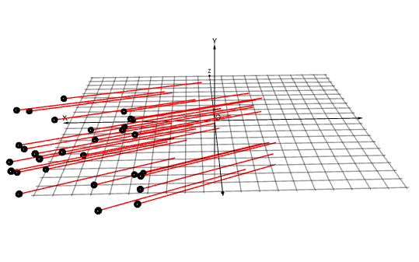
Реализация
Реализация на транслация по вектор
Пример за транслация

Slide 22
Мащабиране

Slide 23



Мащабиране
Мащабиране без матрица
Приемаме в общия случай за 3D мащаб да се задава с вектор $\vec{m}\left(m_{x},m_{y},m_{z}\right)$
$$pxpypz$$
Z
$$mxpxmypymzpz$$
P
Q
Y
X

Slide 24
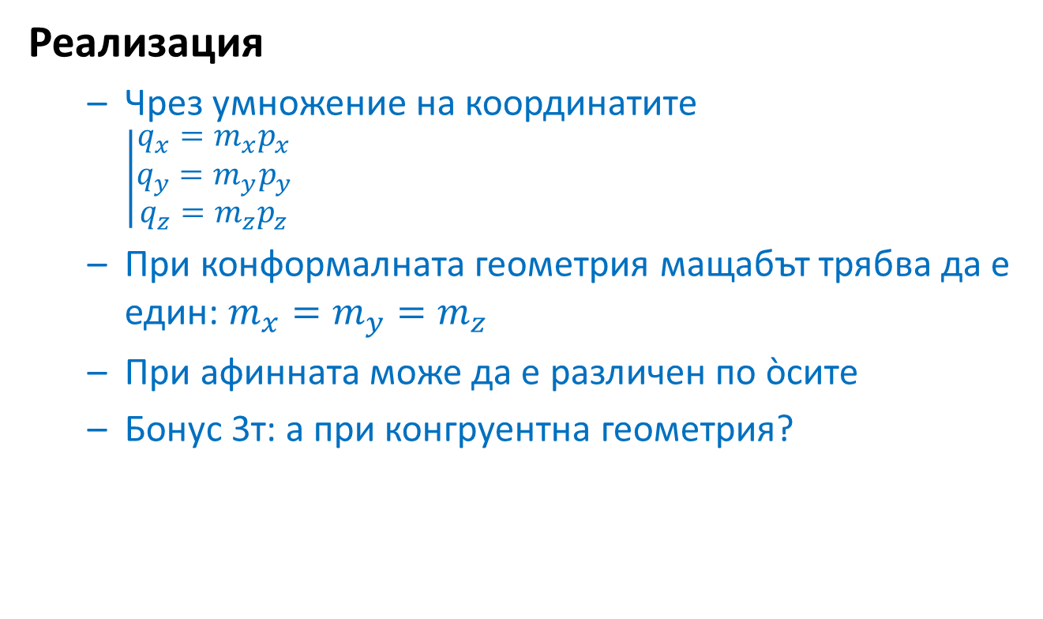
Реализация
Чрез умножение на координатите
$$\left|\begin{matrix}q_{x}=m_{x}p_{x} \\ q_{y}=m_{y}p_{y} \\ q_{z}=m_{z}p_{z}\end{matrix}\right.$$
При конформалната геометрия мащабът трябва да е един: $m_{x}=m_{y}=m_{z}$
При афинната може да е различен по òсите
Бонус 3т: а при конгруентна геометрия?

Slide 25
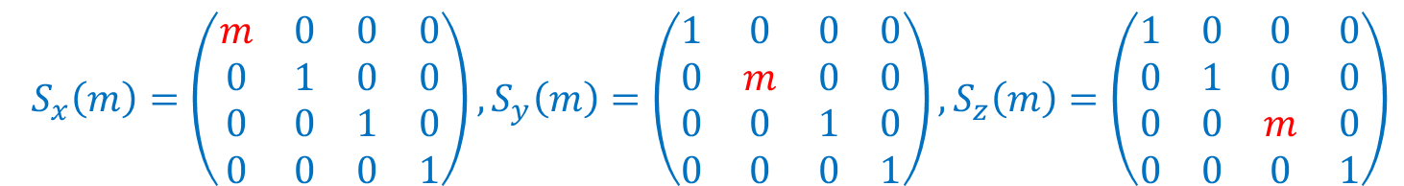
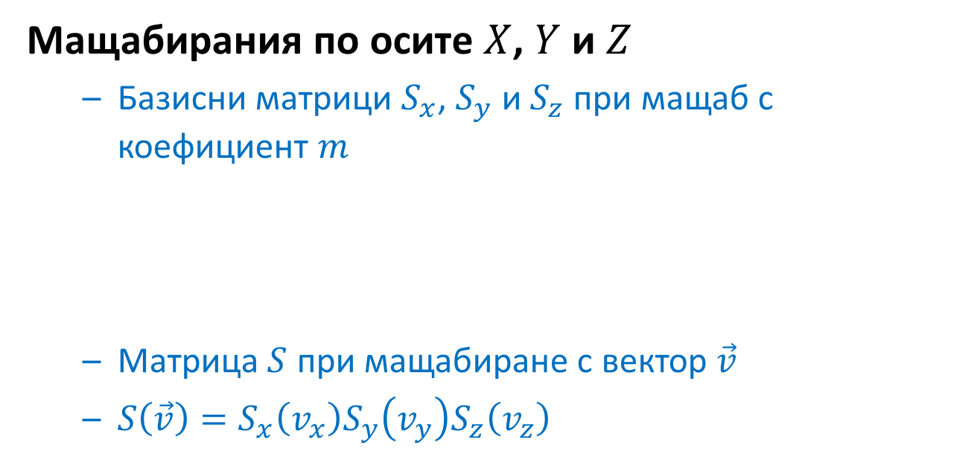
Мащабиране с матрица
Мащабирания по осите $X$, $Y$ и $Z$
Базисни матрици $S_{x}$, $S_{y}$ и $S_{z}$ при мащаб с коефициент $m$
Матрица $S$ при мащабиране с вектор $\vec{v}$
$S\left(\vec{v}\right)=S_{x}\left(v_{x}\right)S_{y}\left(v_{y}\right)S_{z}\left(v_{z}\right)$
$$S_{x}\left(m\right)=\left(\begin{matrix}m & 0 & 0 & 0 \\ 0 & 1 & 0 & 0 \\ 0 & 0 & 1 & 0 \\ 0 & 0 & 0 & 1\end{matrix}\right),S_{y}\left(m\right)=\left(\begin{matrix}1 & 0 & 0 & 0 \\ 0 & m & 0 & 0 \\ 0 & 0 & 1 & 0 \\ 0 & 0 & 0 & 1\end{matrix}\right),S_{z}\left(m\right)=\left(\begin{matrix}1 & 0 & 0 & 0 \\ 0 & 1 & 0 & 0 \\ 0 & 0 & m & 0 \\ 0 & 0 & 0 & 1\end{matrix}\right)$$

Slide 26

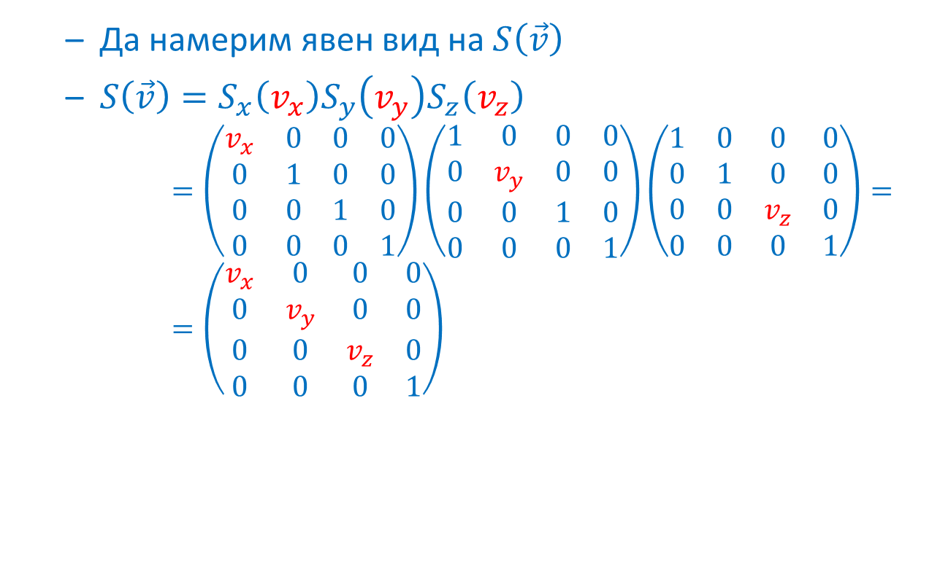
Да намерим явен вид на $S\left(\vec{v}\right)$
$S\left(\vec{v}\right)=S_{x}\left(v_{x}\right)S_{y}\left(v_{y}\right)S_{z}\left(v_{z}\right)$
$$=\left(\begin{matrix}v_{x} & 0 & 0 & 0 \\ 0 & 1 & 0 & 0 \\ 0 & 0 & 1 & 0 \\ 0 & 0 & 0 & 1\end{matrix}\right)\left(\begin{matrix}1 & 0 & 0 & 0 \\ 0 & v_{y} & 0 & 0 \\ 0 & 0 & 1 & 0 \\ 0 & 0 & 0 & 1\end{matrix}\right)\left(\begin{matrix}1 & 0 & 0 & 0 \\ 0 & 1 & 0 & 0 \\ 0 & 0 & v_{z} & 0 \\ 0 & 0 & 0 & 1\end{matrix}\right)=$$
$$=\left(\begin{matrix}v_{x} & 0 & 0 & 0 \\ 0 & v_{y} & 0 & 0 \\ 0 & 0 & v_{z} & 0 \\ 0 & 0 & 0 & 1\end{matrix}\right)$$
$$\vec{v}\left(vx,vy,vz\right)$$

Slide 27
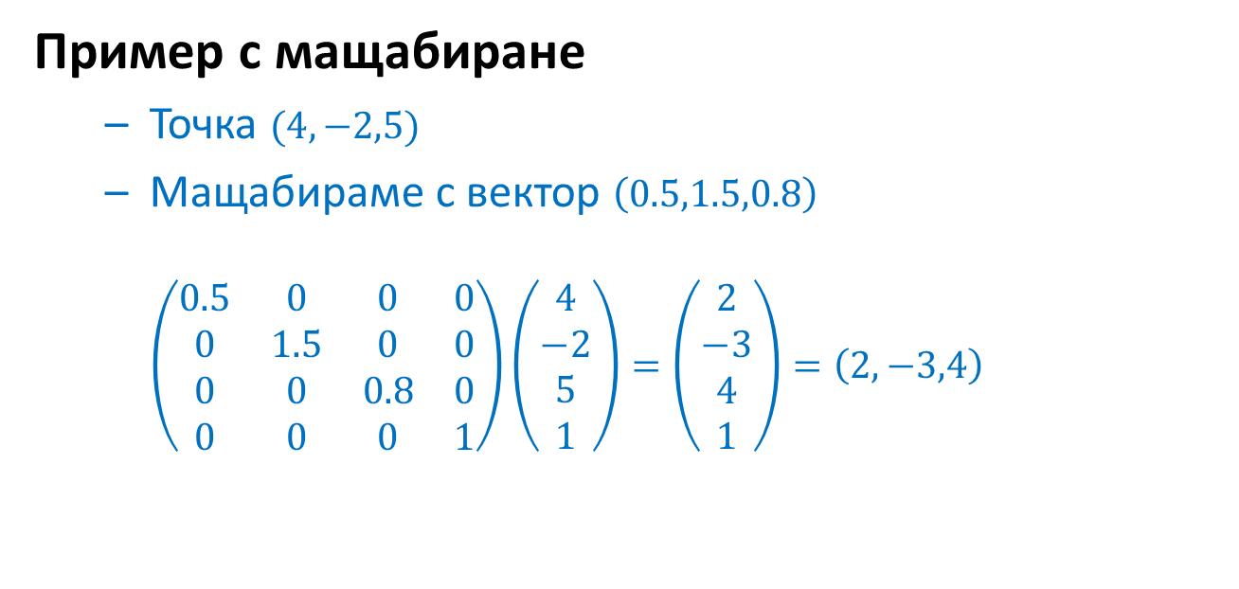
Пример
Пример с мащабиране
Точка $(4,−2,5)$
Мащабираме с вектор $\left(0.5,1.5,0.8\right)$
$$\left(\begin{matrix}0.5 & 0 & 0 & 0 \\ 0 & 1.5 & 0 & 0 \\ 0 & 0 & 0.8 & 0 \\ 0 & 0 & 0 & 1\end{matrix}\right)\left(\begin{matrix}4 \\ −2 \\ 5 \\ 1\end{matrix}\right)=\left(\begin{matrix}2 \\ −3 \\ 4 \\ 1\end{matrix}\right)=\left(2,−3,4\right)$$

Slide 28
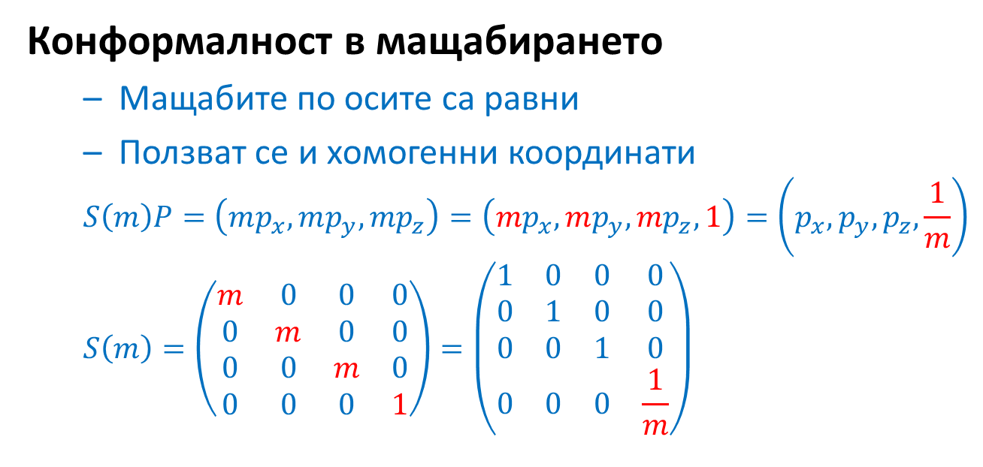
Конформалност
Конформалност в мащабирането
Мащабите по осите са равни
Ползват се и хомогенни координати
$$S\left(m\right)P=\left(mp_{x},mp_{y},mp_{z}\right)=\left(mp_{x},mp_{y},mp_{z},1\right)=\left(p_{x},p_{y},p_{z},\frac{1}{m}\right)$$
$$S\left(m\right)=\left(\begin{matrix}m & 0 & 0 & 0 \\ 0 & m & 0 & 0 \\ 0 & 0 & m & 0 \\ 0 & 0 & 0 & 1\end{matrix}\right)=\left(\begin{matrix}1 & 0 & 0 & 0 \\ 0 & 1 & 0 & 0 \\ 0 & 0 & 1 & 0 \\ 0 & 0 & 0 & \frac{1}{m}\end{matrix}\right)$$

Slide 29
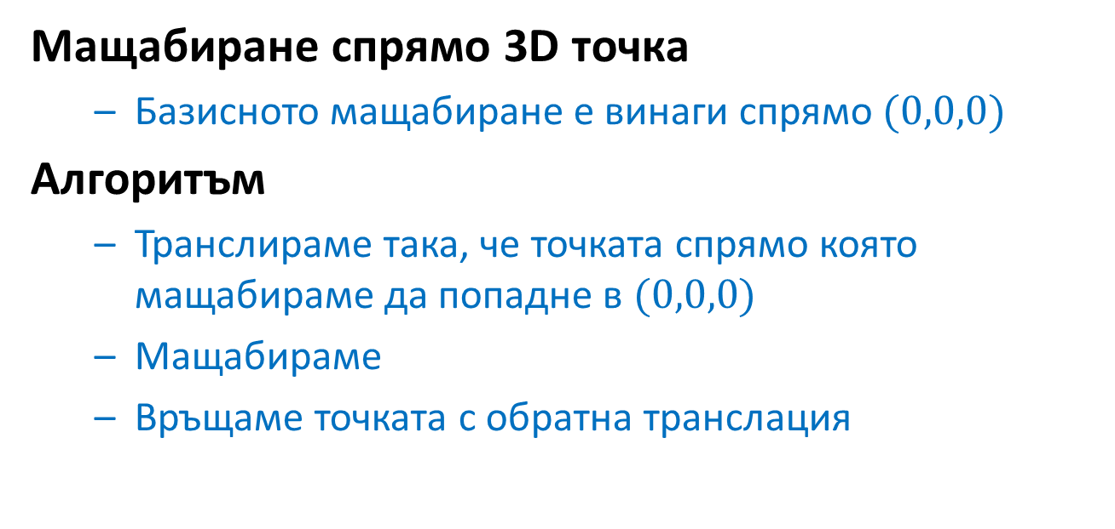
Съставно мащабиране
Мащабиране спрямо 3D точка
Базисното мащабиране е винаги спрямо $(0,0,0)$
Алгоритъм
Транслираме така, че точката спрямо която мащабираме да попадне в $(0,0,0)$
Мащабираме
Връщаме точката с обратна транслация

Slide 30


Илюстрация
Искаме Правим
$M=?$ $M=T\left(\vec{s}\right)S\left(\vec{v}\right)T\left(−\vec{s}\right)$
Y
Y
Q
Q
3
P
1
P
2
S
$$\vec{s}$$
S
X
X

Slide 31
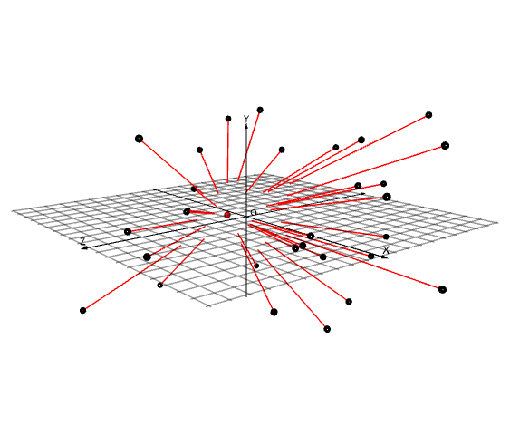
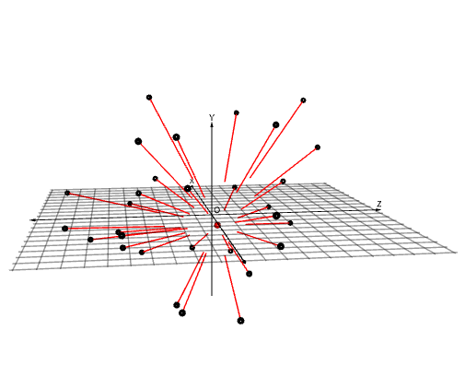
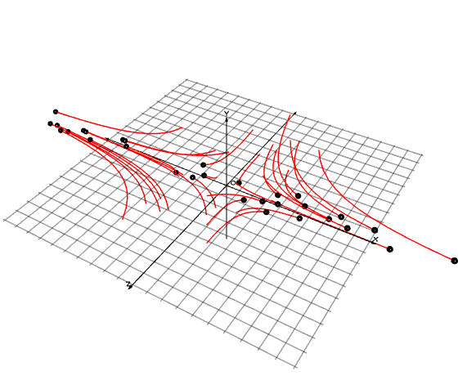
Реализация
Реализация на мащабиране
Еднакъв мащаб
С хомогенни координати
С мащабиращ вектор

Slide 32
Ротация

Slide 33


Ротация
Ротация без матрица
Рядко се прилага в 3D, по-често в 2D
От $|\vec{p}|$, $α$ и $β$ лесно намираме $Q$
$$\left|\begin{matrix}q_{x}=p_{x}\cos{α−p_{y}\sin{α}} \\ q_{y}=p_{x}\sin{α+p_{y}\cos{α}}\end{matrix}\right.$$
С матрица
$$Q=\left(\begin{matrix}\cos{α} & −\sin{α} \\ \sin{α} & \cos{α}\end{matrix}\right)P$$
Q
Y
α
P
$$\vec{p}$$
β
X

Slide 34
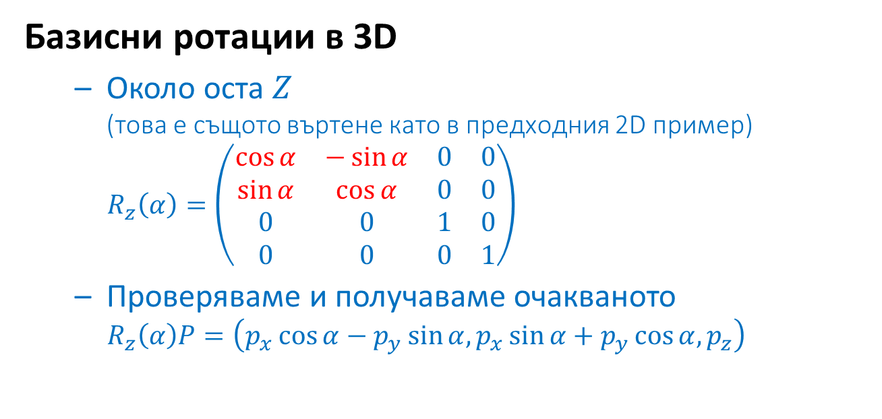
Ротация с матрица
Базисни ротации в 3D
Около оста $Z$
(това е същото въртене като в предходния 2D пример)
$$R_{z}\left(α\right)=\left(\begin{matrix}\cos{α} & −\sin{α} & 0 & 0 \\ \sin{α} & \cos{α} & 0 & 0 \\ 0 & 0 & 1 & 0 \\ 0 & 0 & 0 & 1\end{matrix}\right)$$
Проверяваме и получаваме очакваното
$$R_{z}\left(α\right)P=\left(p_{x}\cos{α−p_{y}\sin{α,p_{x}\sin{α+p_{y}\cos{α,p_{z}}}}}\right)$$
Като в 2D

Slide 35
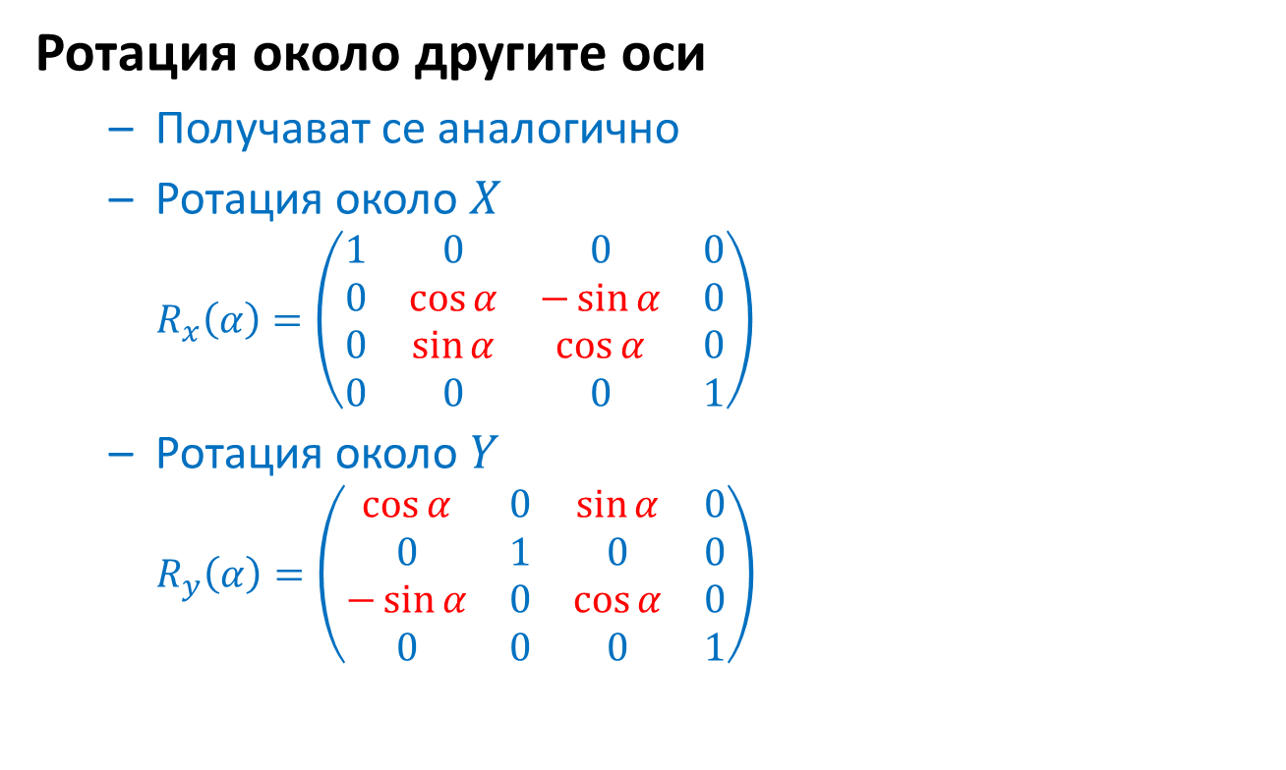
Ротация около другите оси
Получават се аналогично
Ротация около $X$
$$R_{x}\left(α\right)=\left(\begin{matrix}1 & 0 & 0 & 0 \\ 0 & \cos{α} & −\sin{α} & 0 \\ 0 & \sin{α} & \cos{α} & 0 \\ 0 & 0 & 0 & 1\end{matrix}\right)$$
Ротация около $Y$
$$R_{y}\left(α\right)=\left(\begin{matrix}\cos{α} & 0 & \sin{α} & 0 \\ 0 & 1 & 0 & 0 \\ −\sin{α} & 0 & \cos{α} & 0 \\ 0 & 0 & 0 & 1\end{matrix}\right)$$
Като в 2D
Почти като в 2D
Защо?!?

Slide 36
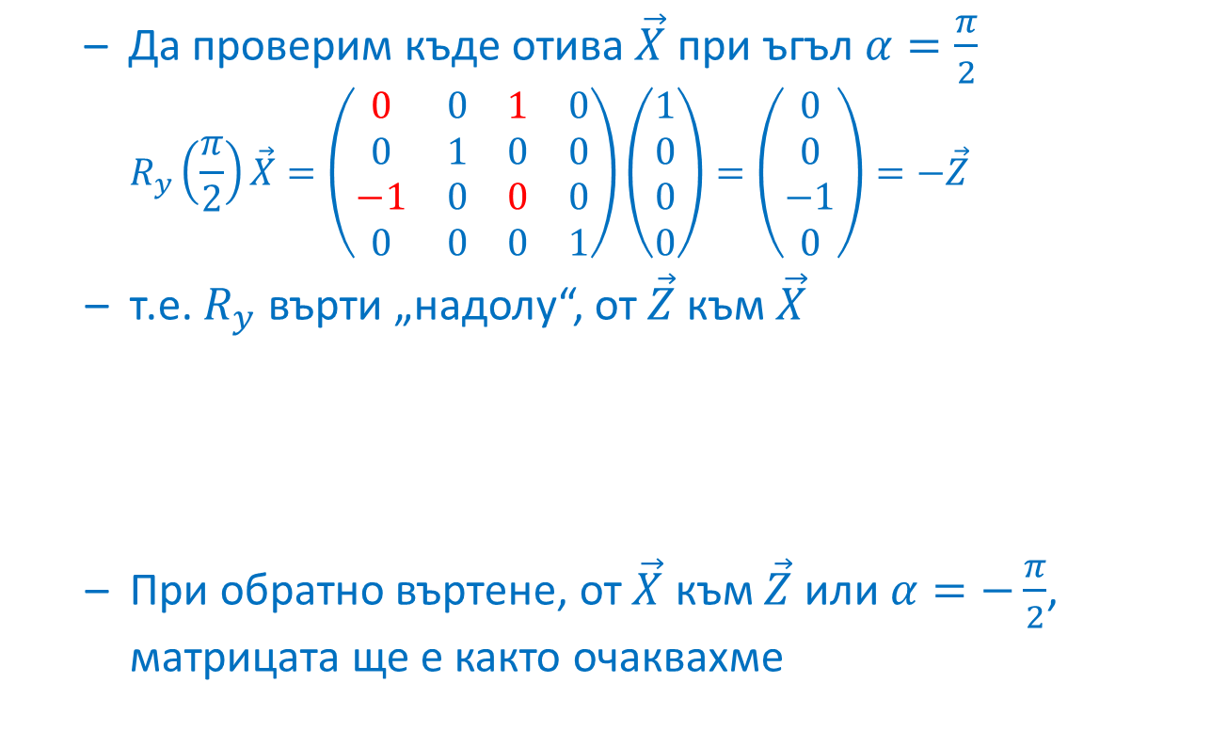
Да проверим къде отива $\vec{X}$ при ъгъл $α=\frac{π}{2}$
$$R_{y}\left(\frac{π}{2}\right)\vec{X}=\left(\begin{matrix}0 & 0 & 1 & 0 \\ 0 & 1 & 0 & 0 \\ −1 & 0 & 0 & 0 \\ 0 & 0 & 0 & 1\end{matrix}\right)\left(\begin{matrix}1 \\ 0 \\ 0 \\ 0\end{matrix}\right)=\left(\begin{matrix}0 \\ 0 \\ −1 \\ 0\end{matrix}\right)=−\vec{Z}$$
т.e. $R_{y}$ върти „надолу“, от $\vec{Z}$ към $\vec{X}$
При обратно въртене, от $\vec{X}$ към $\vec{Z}$ или $α=−\frac{π}{2}$, матрицата ще е както очаквахме
Z
Z
Y
Y
X
X

Slide 37
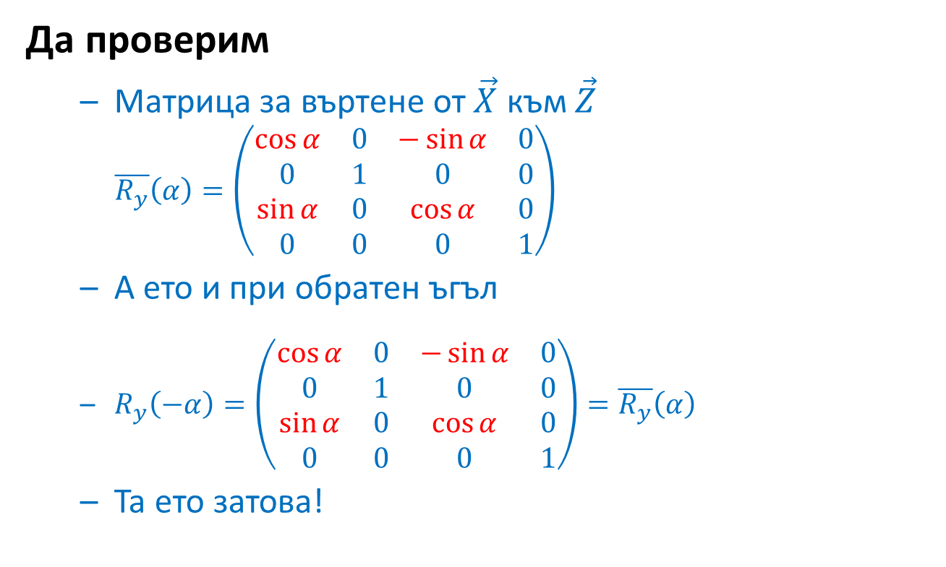
Да проверим
Матрица за въртене от $\vec{X}$ към $\vec{Z}$
$$\overline{R_{y}}\left(α\right)=\left(\begin{matrix}\cos{α} & 0 & −\sin{α} & 0 \\ 0 & 1 & 0 & 0 \\ \sin{α} & 0 & \cos{α} & 0 \\ 0 & 0 & 0 & 1\end{matrix}\right)$$
А ето и при обратен ъгъл
$R_{y}\left(−α\right)=\left(\begin{matrix}\cos{α} & 0 & −\sin{α} & 0 \\ 0 & 1 & 0 & 0 \\ \sin{α} & 0 & \cos{α} & 0 \\ 0 & 0 & 0 & 1\end{matrix}\right)=\overline{R_{y}}\left(α\right)$
Та ето затова!

Slide 38
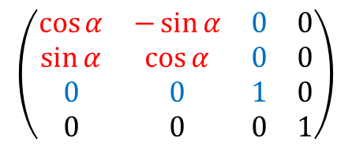



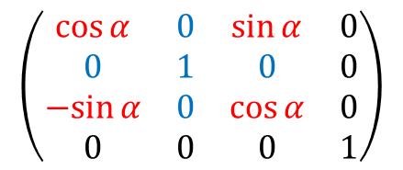

$$R_{z}\left(α\right)$$
от
към
около
X
Y
Z
от
$$\left(\begin{matrix}\cos{α} & −\sin{α} & 0 & 0 \\ \sin{α} & \cos{α} & 0 & 0 \\ 0 & 0 & 1 & 0 \\ 0 & 0 & 0 & 1\end{matrix}\right)$$
X
$$\left(\begin{matrix}\cos{α} & −\sin{α} & 0 & 0 \\ \sin{α} & \cos{α} & 0 & 0 \\ 0 & 0 & 1 & 0 \\ 0 & 0 & 0 & 1\end{matrix}\right)$$
към
Y
около
Z
$$R_{y}\left(α\right)$$
Z
X
Y
X
Y
Z
Z
$$\left(\begin{matrix}\cos{α} & −\sin{α} & 0 & 0 \\ \sin{α} & \cos{α} & 0 & 0 \\ 0 & 0 & 1 & 0 \\ 0 & 0 & 0 & 1\end{matrix}\right)$$
X
$$\left(\begin{matrix}\cos{α} & 0 & \sin{α} & 0 \\ 0 & 1 & 0 & 0 \\ −sin{α} & 0 & \cos{α} & 0 \\ 0 & 0 & 0 & 1\end{matrix}\right)$$
X
подреждаме
в реда XYZ
Y
Y
Z

Slide 39

ВАЖНО
Ако в някой източник намерите матриците по по-различен начин, проверете следните неща:
Дали са за лява или за дясна координатна система
Дали се умножават пред или зад векторите
Дали редът на осите е $XYZ$
Дали няма печатна грешка

Slide 40
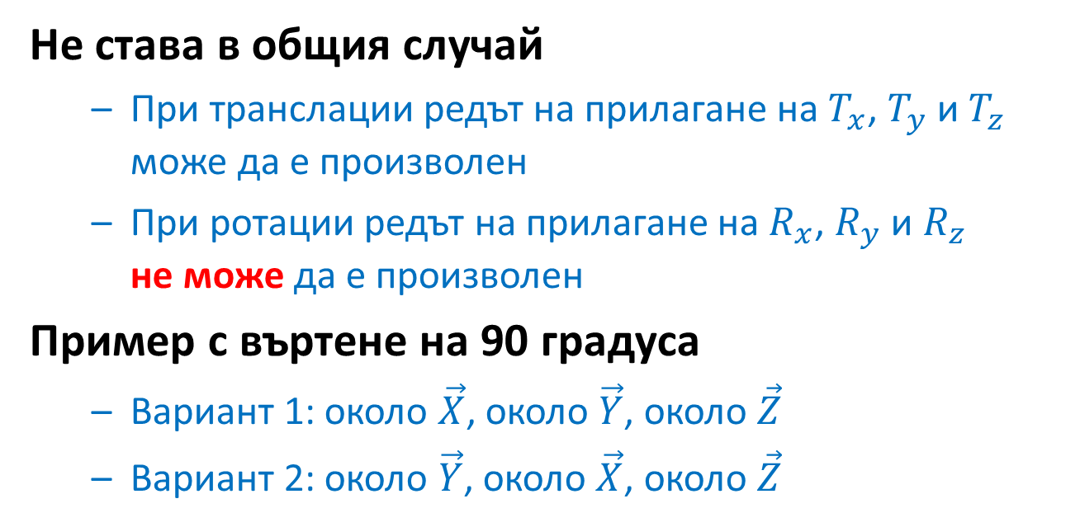
Обобщена матрица
Не става в общия случай
При транслации редът на прилагане на $T_{x}$, $T_{y}$ и $T_{z}$ може да е произволен
При ротации редът на прилагане на $R_{x}$, $R_{y}$ и $R_{z}$ не може да е произволен
Пример с въртене на 90 градуса
Вариант 1: около $\vec{X}$, около $\vec{Y}$, около $\vec{Z}$
Вариант 2: около $\vec{Y}$, около $\vec{X}$, около $\vec{Z}$

Slide 41
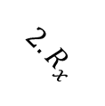






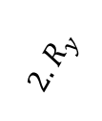

Точка $(0,1,0)$
При вариант 1: $(0,1,0)→\left(0,1,0\right)$
При вариант 2: $(0,1,0)→\left(0,0,1\right)$
Z
$$\left(\begin{matrix}0 & 0 & 1 & 0 \\ 0 & 1 & 0 & 0 \\ −1 & 0 & 0 & 0 \\ 0 & 0 & 0 & 1\end{matrix}\right)$$
Z
$$\left(\begin{matrix}−1 & 0 & 0 & 0 \\ 0 & 0 & 1 & 0 \\ 0 & 1 & 0 & 0 \\ 0 & 0 & 0 & 1\end{matrix}\right)$$
$$3. R_{z}$$
$${1. R}_{x}$$
$${2. R}_{x}$$
$${2. R}_{y}$$
Y
Y
$${1. R}_{y}$$
X
$$3. R_{z}$$
X

Slide 42
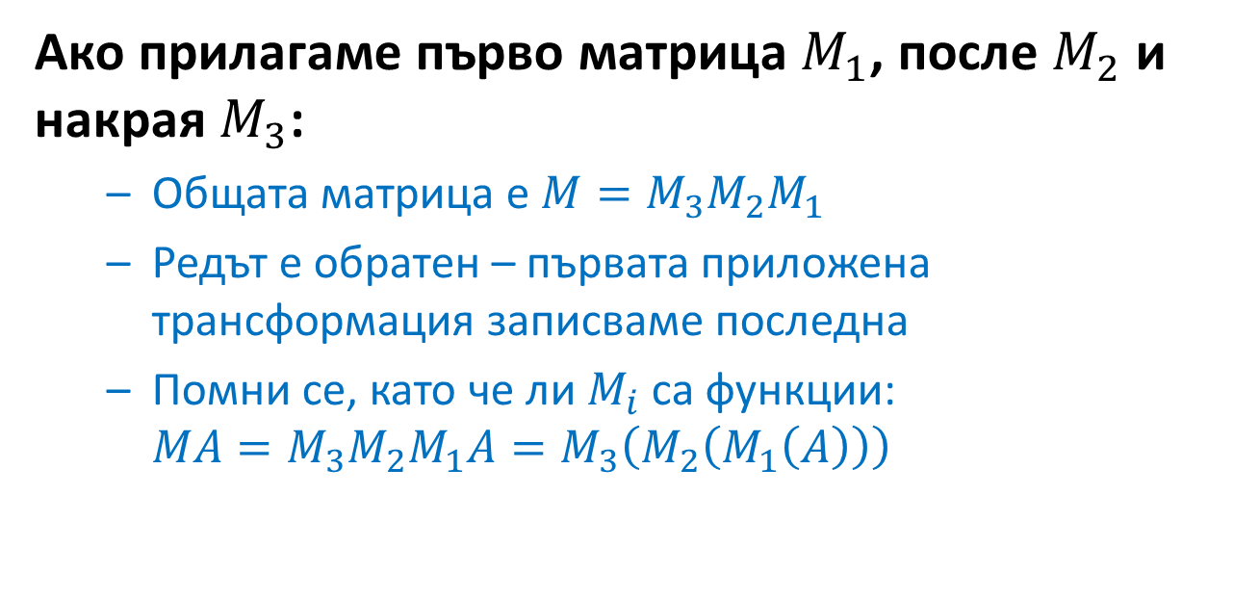
ПАК ВАЖНО
Ако прилагаме първо матрица $M_{1}$, после $M_{2}$ и накрая $M_{3}$:
Общата матрица е $M=M_{3}M_{2}M_{1}$
Редът е обратен – първата приложена трансформация записваме последна
Помни се, като че ли $M_{i}$ са функции:
$$MA=M_{3}M_{2}M_{1}A=M_{3}\left(M_{2}\left(M_{1}\left(A\right)\right)\right)$$

Slide 43
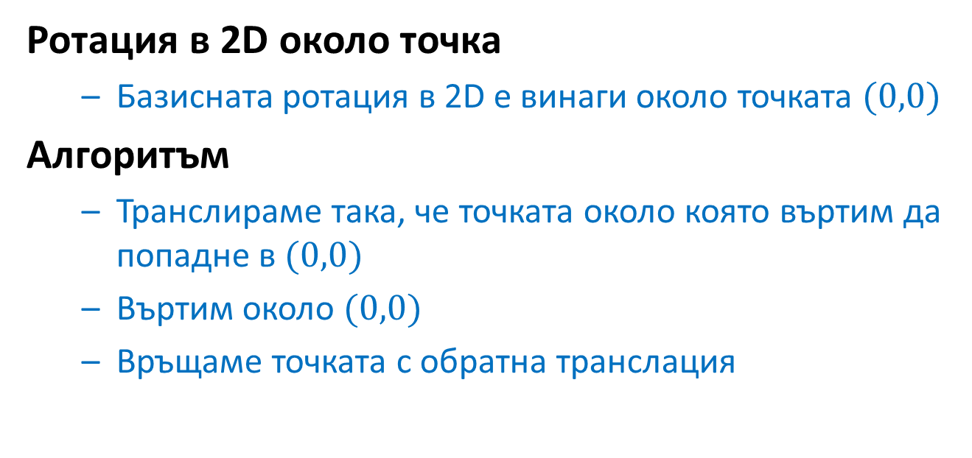
Съставна ротация
Ротация в 2D около точка
Базисната ротация в 2D е винаги около точката $(0,0)$
Алгоритъм
Транслираме така, че точката около която въртим да попадне в $(0,0)$
Въртим около $(0,0)$
Връщаме точката с обратна транслация

Slide 44


Илюстрация
Искаме Правим
$M=?$ $M=T\left(\vec{s}\right)R_{z}\left(α\right)T\left(−\vec{s}\right)$
Q
Y
Q
Y
3
α
α
2
S
P
S
P
$$\vec{s}$$
α
1
X
X

Slide 45
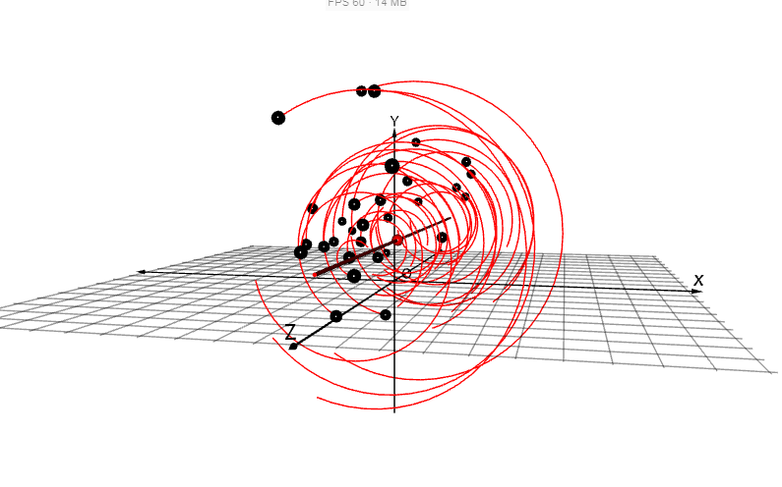
Реализация
Реализация на ротация около точка
Пример за 2D ротация ... в 3D

Slide 46
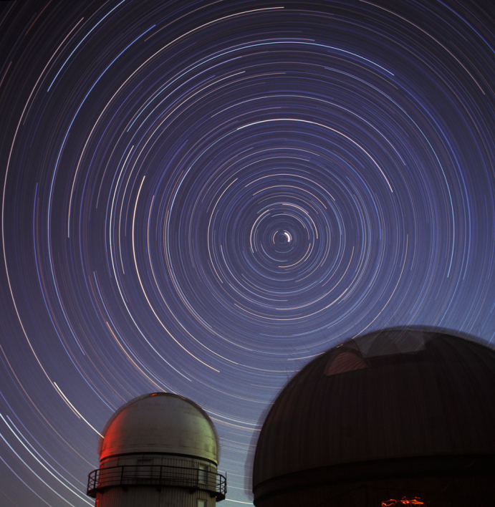
Снимка: Щефан Биневийс, http://www.capella-observatory.com

Slide 47


Въртене около права
Дадена е права от точка $L$ и вектор $\vec{v}$
Въртим друга точка $P$ около тази права
Използваме само базисни матрици, но за сметка на това са много
Z
L
$$\vec{v}$$
α
Y
P
X

Slide 48
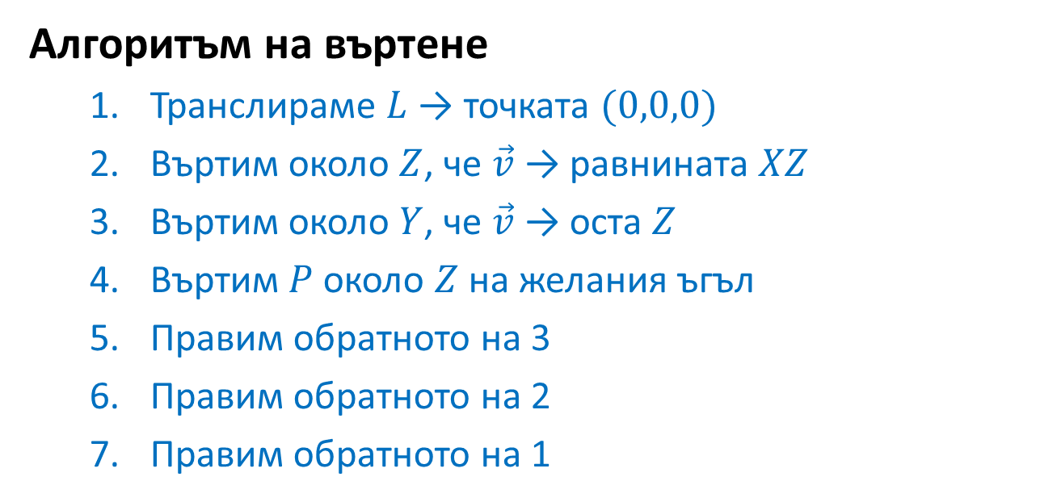
Алгоритъм
Алгоритъм на въртене
Транслираме $L$ → точката $(0,0,0)$
Въртим около $Z$, че $\vec{v}$ → равнината $XZ$
Въртим около $Y$, че $\vec{v}$ → оста $Z$
Въртим $P$ около $Z$ на желания ъгъл
Правим обратното на 3
Правим обратното на 2
Правим обратното на 1

Slide 49


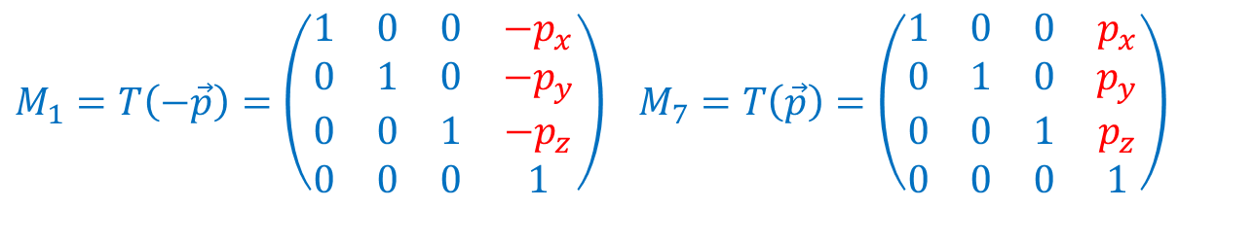
Матрици $M_{1}$ и $M_{7}$
Първата и последната матрици – транслации
Ако $\vec{p}=\vec{OP}$, то $P$ се транслира в $O$ с $T\left(−\vec{p}\right)$
Обратната транслация е $T\left(\vec{p}\right)$
$$M_{1}=T\left(−\vec{p}\right)=\left(\begin{matrix}1 & 0 & 0 & −p_{x} \\ 0 & 1 & 0 & −p_{y} \\ 0 & 0 & 1 & −p_{z} \\ 0 & 0 & 0 & 1\end{matrix}\right) M_{7}=T\left(\vec{p}\right)=\left(\begin{matrix}1 & 0 & 0 & p_{x} \\ 0 & 1 & 0 & p_{y} \\ 0 & 0 & 1 & p_{z} \\ 0 & 0 & 0 & 1\end{matrix}\right)$$

Slide 50







Матрици $M_{2}$ и $M_{6}$
Въртене без да знаем ъгъла
Въртим $\vec{v}$ около $Z$, за да попадне в равнината $XZ$
$$R_{z}\left(−?\right)=\left(\begin{matrix}\cos{?} & \sin{?} & 0 & 0 \\ −\sin{?} & \cos{?} & 0 & 0 \\ 0 & 0 & 1 & 0 \\ 0 & 0 & 0 & 1\end{matrix}\right)$$
$$\cos{?}=\frac{v_{x}}{\sqrt{v_{x}^{2}+v_{y}^{2}}} \sin{?}=\frac{v_{y}}{\sqrt{v_{x}^{2}+v_{y}^{2}}}$$
Z
$$\vec{v}$$
L
$$v_{x}$$
$$?$$
$$\sqrt{v_{x}^{2}+v_{y}^{2}}$$
Y
.
$$v_{y}$$
X

Slide 51
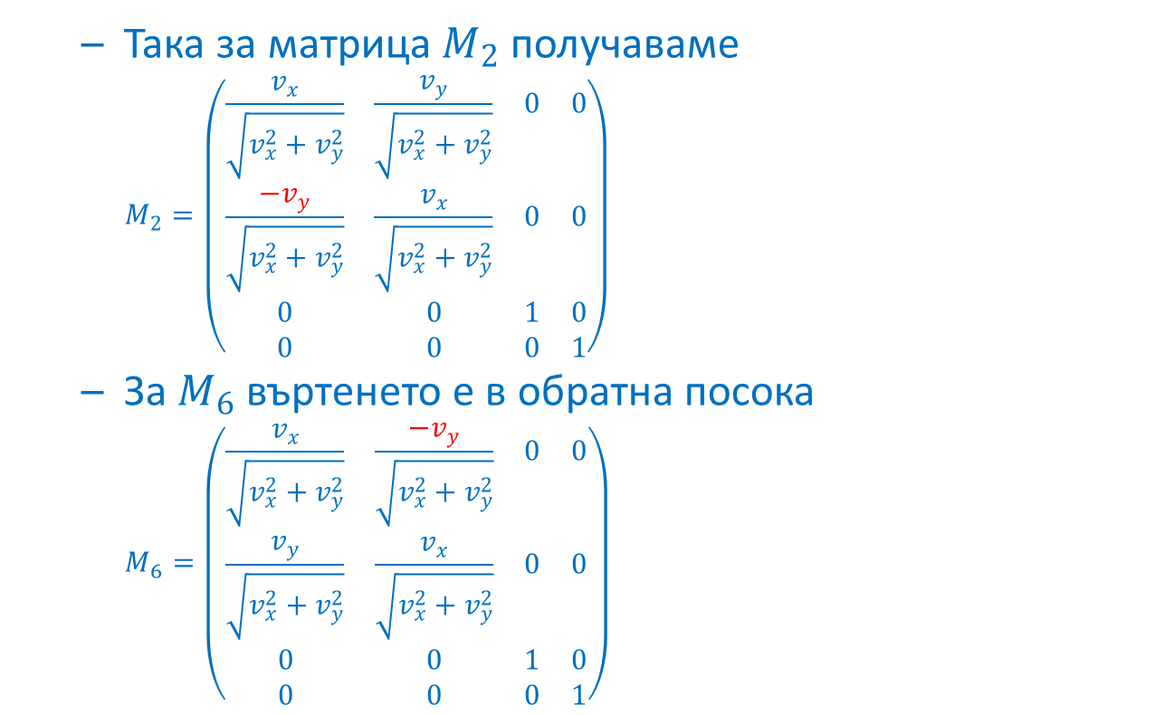
Така за матрица $M_{2}$ получаваме
$$M_{2}=\left(\begin{matrix}\frac{v_{x}}{\sqrt{v_{x}^{2}+v_{y}^{2}}} & \frac{v_{y}}{\sqrt{v_{x}^{2}+v_{y}^{2}}} & 0 & 0 \\ \frac{−v_{y}}{\sqrt{v_{x}^{2}+v_{y}^{2}}} & \frac{v_{x}}{\sqrt{v_{x}^{2}+v_{y}^{2}}} & 0 & 0 \\ 0 & 0 & 1 & 0 \\ 0 & 0 & 0 & 1\end{matrix}\right)$$
За $M_{6}$ въртенето е в обратна посока
$$M_{6}=\left(\begin{matrix}\frac{v_{x}}{\sqrt{v_{x}^{2}+v_{y}^{2}}} & \frac{{−v}_{y}}{\sqrt{v_{x}^{2}+v_{y}^{2}}} & 0 & 0 \\ \frac{v_{y}}{\sqrt{v_{x}^{2}+v_{y}^{2}}} & \frac{v_{x}}{\sqrt{v_{x}^{2}+v_{y}^{2}}} & 0 & 0 \\ 0 & 0 & 1 & 0 \\ 0 & 0 & 0 & 1\end{matrix}\right)$$
Разликата е само в тези минуси

Slide 52








Матрици $M_{3}$ и $M_{5}$
Аналогично на $M_{2}$ и $M_{6}$
Завъртаме $\vec{v}$ около $Y$, за да попадне върху оста $Z$
Z
$$R_{y}\left(−\text{¿}\right)=\left(\begin{matrix}\cos{\text{¿}} & 0 & −\sin{\text{¿}} & 0 \\ 0 & 1 & 0 & 0 \\ \sin{\text{¿}} & 0 & \cos{\text{¿}} & 0 \\ 0 & 0 & 0 & 1\end{matrix}\right)$$
$$\cos{\text{¿}}=\frac{v_{x}}{\sqrt{v_{x}^{2}+v_{y}^{2}+v_{z}^{2}}} \sin{\text{¿}}=\frac{\sqrt{v_{x}^{2}+v_{y}^{2}}}{\sqrt{v_{x}^{2}+v_{y}^{2}+v_{z}^{2}}}$$
$$\sqrt{v_{x}^{2}+v_{y}^{2}}$$
.
$$v_{z}$$
$$\overset{⃖}{v}$$
$$\sqrt{v_{x}^{2}+v_{y}^{2}+v_{z}^{2}}$$
$$?$$
L
Y
X

Slide 53

Така за матрица $M_{3}$ и $M_{5}$ получаваме
$$M_{3}=\left(\begin{matrix}\frac{v_{z}}{\sqrt{v_{x}^{2}+v_{y}^{2}+v_{z}^{2}}} & 0 & \frac{−\sqrt{v_{x}^{2}+v_{y}^{2}}}{\sqrt{v_{x}^{2}+v_{y}^{2}+v_{z}^{2}}} & 0 \\ 0 & 1 & 0 & 0 \\ \frac{\sqrt{v_{x}^{2}+v_{y}^{2}}}{\sqrt{v_{x}^{2}+v_{y}^{2}+v_{z}^{2}}} & 0 & \frac{v_{z}}{\sqrt{v_{x}^{2}+v_{y}^{2}+v_{z}^{2}}} & 0 \\ 0 & 0 & 0 & 1\end{matrix}\right)$$
$$M_{5}=\left(\begin{matrix}\frac{v_{z}}{\sqrt{v_{x}^{2}+v_{y}^{2}+v_{z}^{2}}} & 0 & \frac{\sqrt{v_{x}^{2}+v_{y}^{2}}}{\sqrt{v_{x}^{2}+v_{y}^{2}+v_{z}^{2}}} & 0 \\ 0 & 1 & 0 & 0 \\ \frac{−\sqrt{v_{x}^{2}+v_{y}^{2}}}{\sqrt{v_{x}^{2}+v_{y}^{2}+v_{z}^{2}}} & 0 & \frac{v_{z}}{\sqrt{v_{x}^{2}+v_{y}^{2}+v_{z}^{2}}} & 0 \\ 0 & 0 & 0 & 1\end{matrix}\right)$$

Slide 54

Матрица М4
Остава матрица $M_{4}$
Въртене около $Z$ на желания ъгъл $α$
$$M_{4}=R_{z}\left(α\right)=\left(\begin{matrix}\cos{α} & −\sin{α} & 0 & 0 \\ \sin{α} & \cos{α} & 0 & 0 \\ 0 & 0 & 1 & 0 \\ 0 & 0 & 0 & 1\end{matrix}\right)$$
Цялостната трансформация е $M=M_{7}M_{6}M_{5}M_{4}M_{3}M_{2}M_{1}$
Можем да ги умножим ръчно и да видим как изглежда $M$, но резултатът е … франкенщайново-квазимодов

Slide 55

Затова
Нека оставим умножението на софтуера
Често може да се намери пълното изписване на $M$, но за частен случай, като например за единичен вектор $\vec{v}$

Slide 56

Реализация
Реализация на ротация около линия
Пример за ротация в 3D

Slide 57
Въпроси?

Slide 58
Повече информация
[AGO1] стр. 67-71 [LENG] стр. 71-80
[ALZH] гл. 3 [MORT] стр. 47-68
[BAGL] стр. 135-136 [PARE] стр. 39-42
[GRIM] стр. A11-A22 [SEAK] стр. 31-33
[KLAW] стр. 100-104 [VINC] стр. 51-73
[KLRO] стр. 13-15 [ZHDA] стр. 209-224
А също и:
Rotation About an Arbitrary Axis in 3 Dimensions
http://inside.mines.edu/~gmurray/ArbitraryAxisRotation/

Slide 59
Край

